Slide 1
Xamarin Forms
Vojtěch Mádr
MVP: Visual Studio & Development Technologies (Xamarin) | Certified Xamarin Developer
.NET.CZ podcast | XMDG.cz
madrvojtech@outlook.cz
@madrvojt

Slide 2
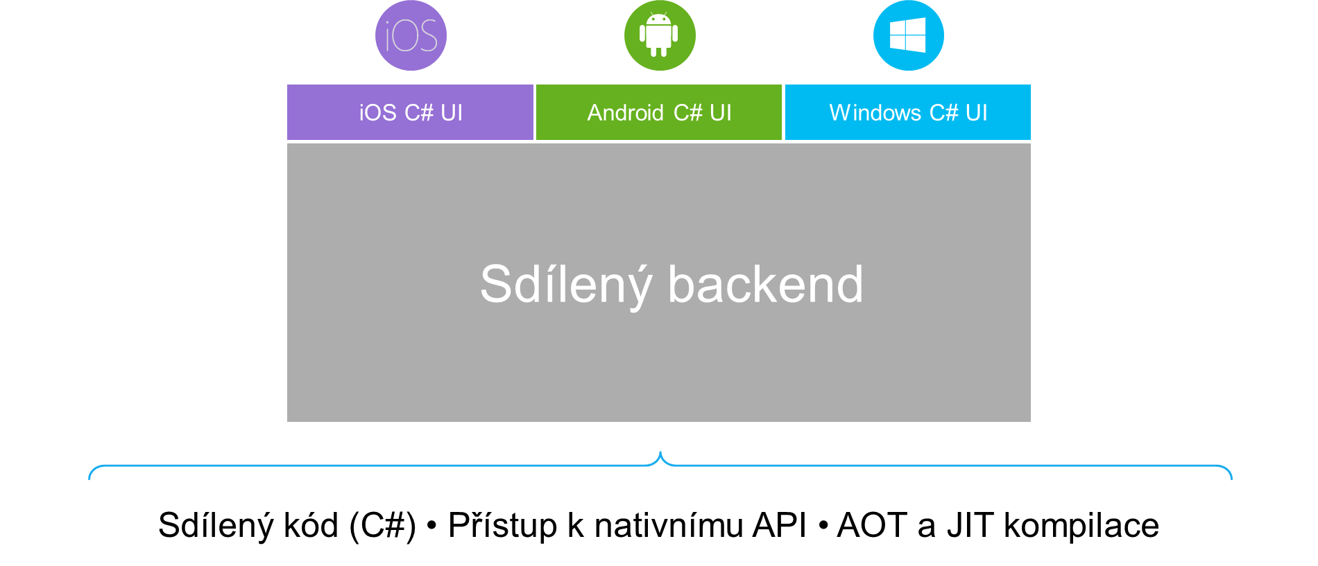
Co je Xamarin?

Slide 3
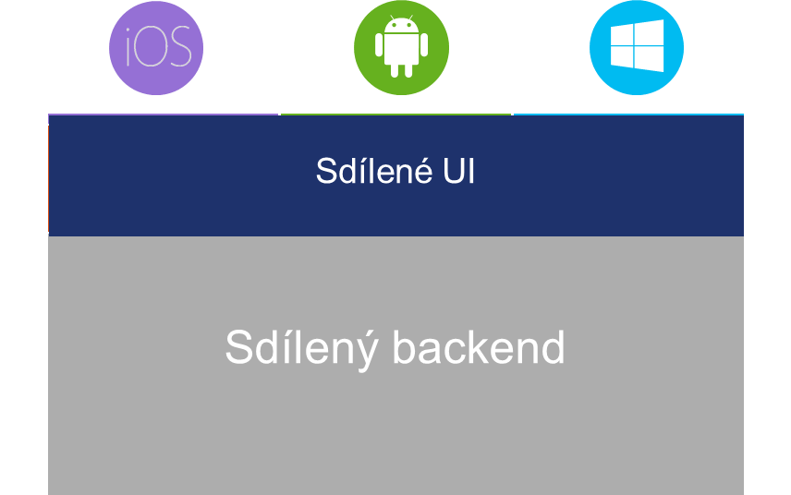
Co jsou Xamarin Forms?
XAML pro sdílené UI
Každý prvek se vykreslí nativně dle dané platformy
Dostupné jako Nuget
Binding a MVVM
Definice Globálních Stylů
Další součásti
Dependency service
Messaging center

Slide 4
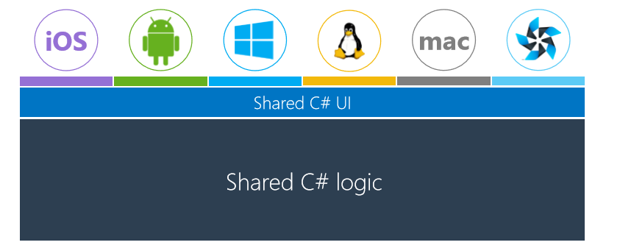
Podporované platformy

Slide 5
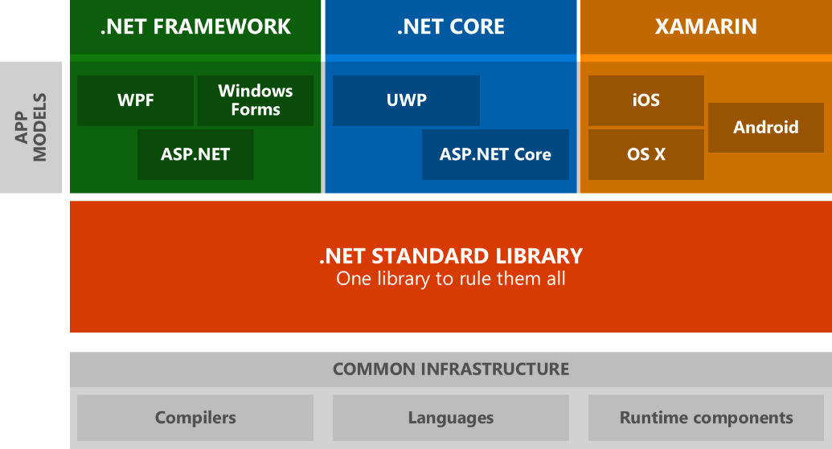
Sdílená logika NETStandard 2.0 (PCL & SharedProject)

Slide 6
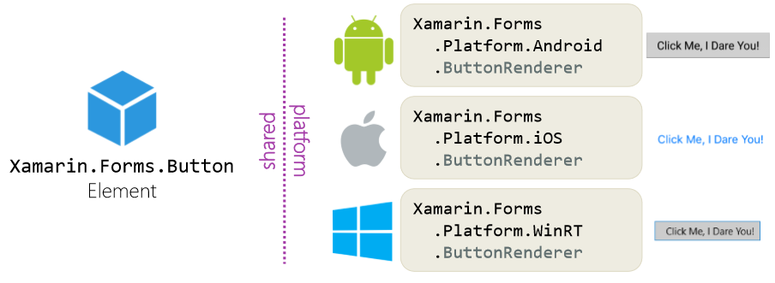
Renderery Základní princip Xamarin Forms

Slide 7
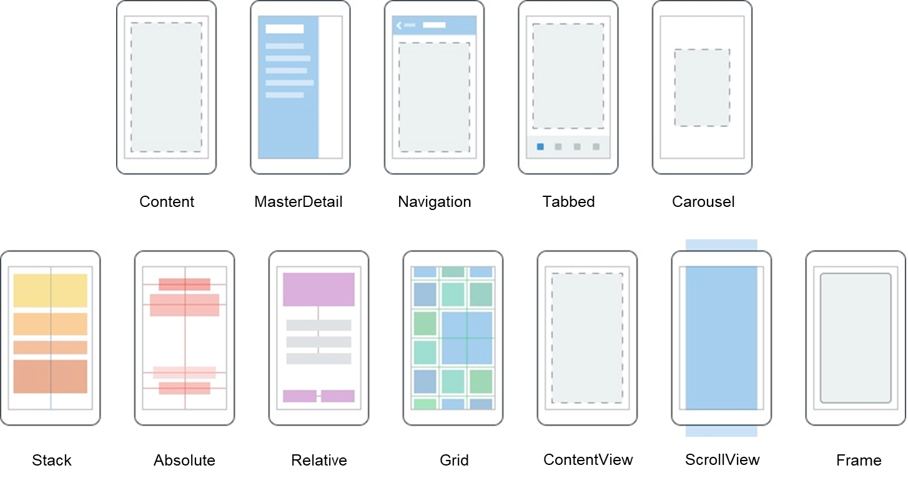
Stránky (Pages) a Layouty

Slide 8
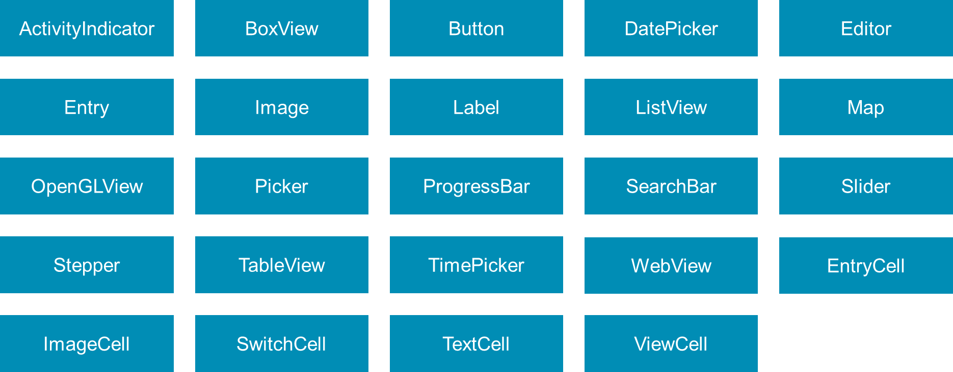
Druhy elementů v Xamarin Forms

Slide 9
Typy https://github.com/xamarin/Xamarin.Forms
Mnoho hotových pluginů
James Montemagno (https://montemagno.com/)
MVVM Helpers
Xamarin Live Player (Hot Reloading)
https://www.xamarin.com/live
Templaty pro Xamarin Forms ve VS2017 & VS4Mac
Databáze (Realm – SQLite.net)
XamlC Kompilace
Telerik, Syncfusion předpřipravené stránky

Slide 10
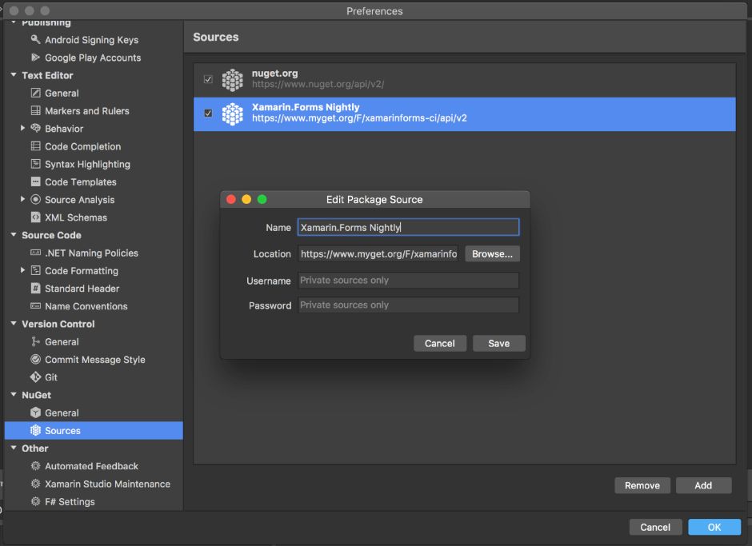
Nightly Builds + Budoucnost XF https://github.com/xamarin/Xamarin.Forms/wiki/Nightly-Builds
Optimalizace a výkon
Nastavení designu elementů dle platforem
CSS pro stylování
Flex layout
Vylepšené nástrojů pro VS2017 a VSForMac

Slide 11
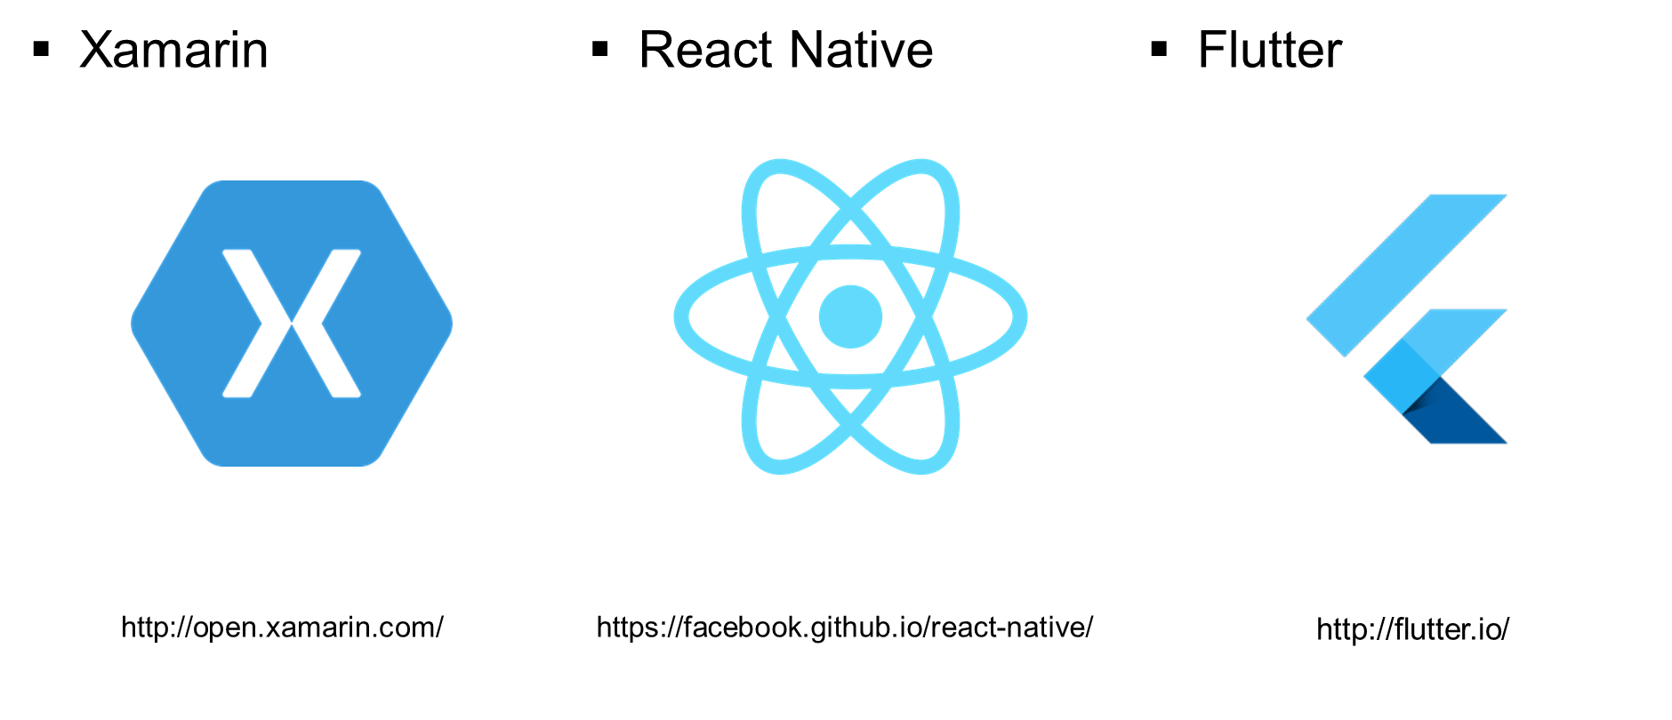
Konkurence

Slide 12
Děkuji za pozornost
Vojtěch Mádr
MVP: Visual Studio & Development Technologies (Xamarin) | Certified Xamarin Developer
.NET.CZ podcast | XMDG.cz
madrvojtech@outlook.cz
@madrvojt

